Slide 1

Projeto - C318
Tópicos Especiais II
Bruno Almeida Vasconcelos
Eduardo Borges Araujo
Fabio de Moura Camargo Neto
Leonardo Sabra Barcia Lang

Slide 2

Problema de Negócio
Nossa desenvolvedora de jogos indie está desenvolvendo um creature collector! Mas como podemos fazer nosso jogo mais competitivo no mercado?

Slide 3
Problema de Negócio
Para fazer o jogo mais chamativo no mercado, pensamos em fazer cada criatura única, sem nos limitarmos a criatividade de um grupo de artistas.
Por isso, iremos usar IA para gerar essas criaturas aleatoriamente, com mais variedade do que poderíamos humanamente criar.

Slide 4
Perguntas de Negócio
É viável implementar um modelo para gerar essas criaturas em grande quantidade?
Quais são as melhores práticas para equilibrar a aleatoriedade da geração automática com as preferências dos jogadores?
Quais são os métodos mais eficazes para atualizar o modelo com novos dados e tendências de design?

Slide 5
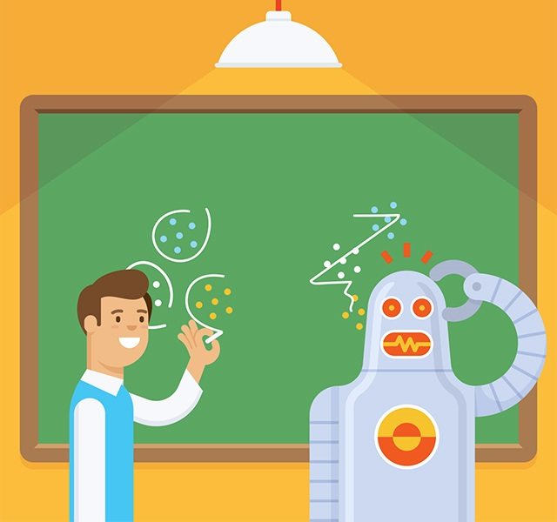
Enquadramento do Problema
Para treinarmos um modelo de geração de imagens, optamos por utilizar de Aprendizado Supervisionado com Classificação para alcançar maior precisão nos resultados.
Isso permitirá que o modelo separe as características com maior facilidade, sabendo exatamente criar uma criatura com uma cor específica que gostaríamos, por exemplo.

Slide 6
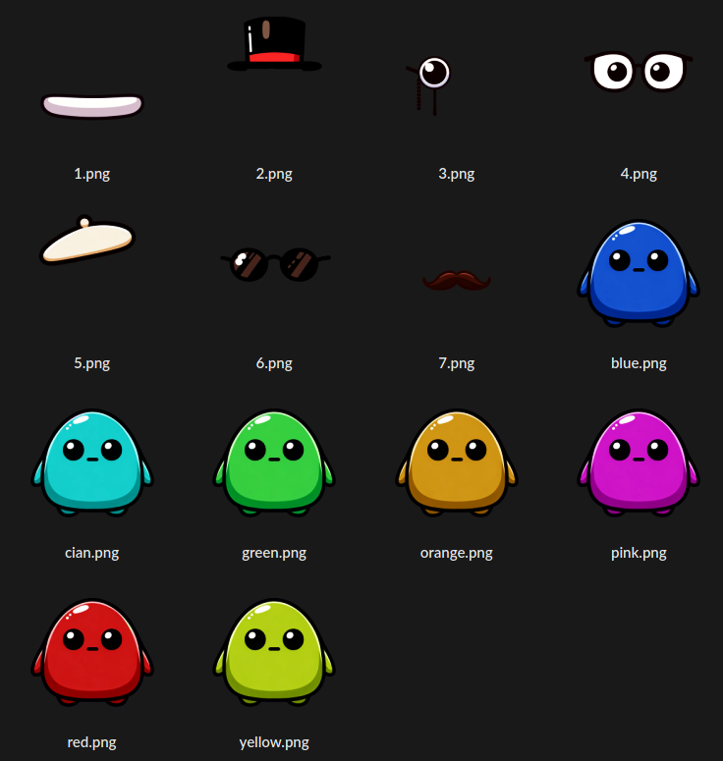
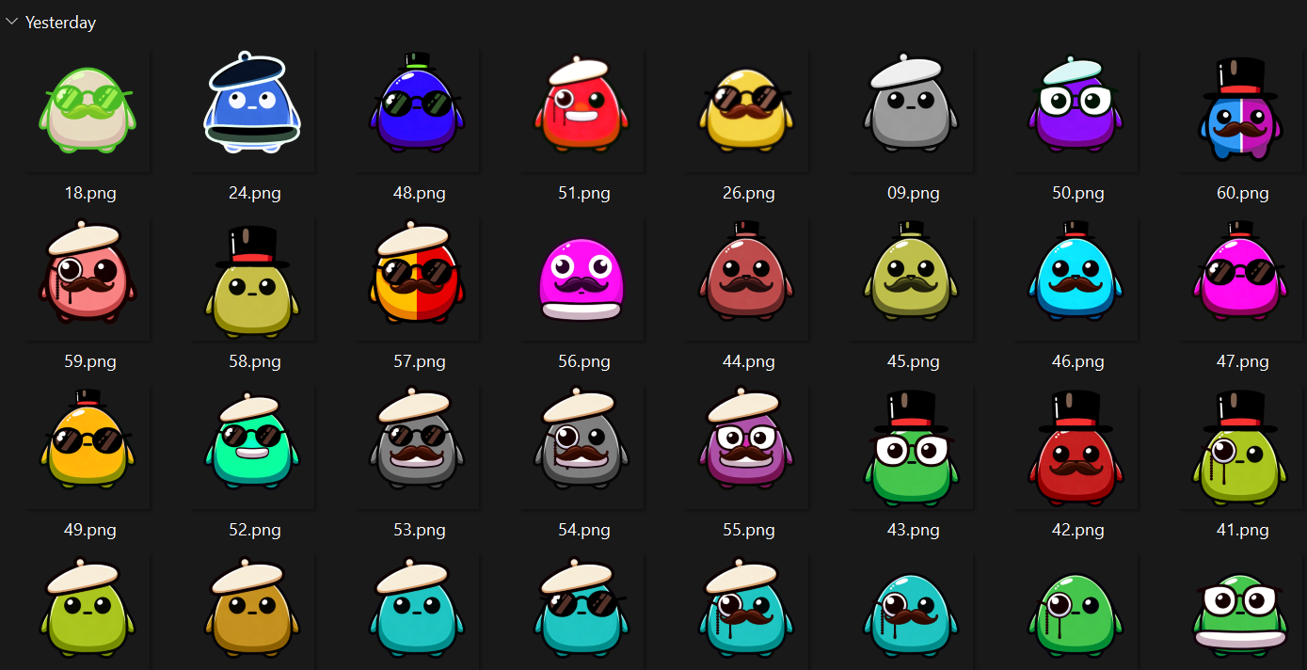
Coleta de Dados
Coletamos imagens do banco de imagens de nossos artistas e selecionamos aquelas mais interessantes para que possamos fazer o treinamento.

Slide 7
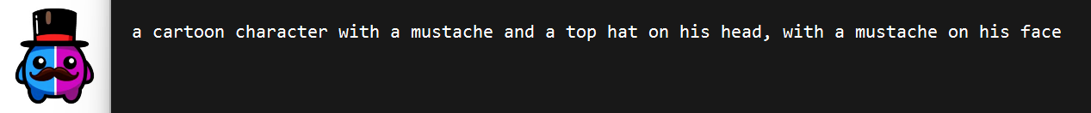
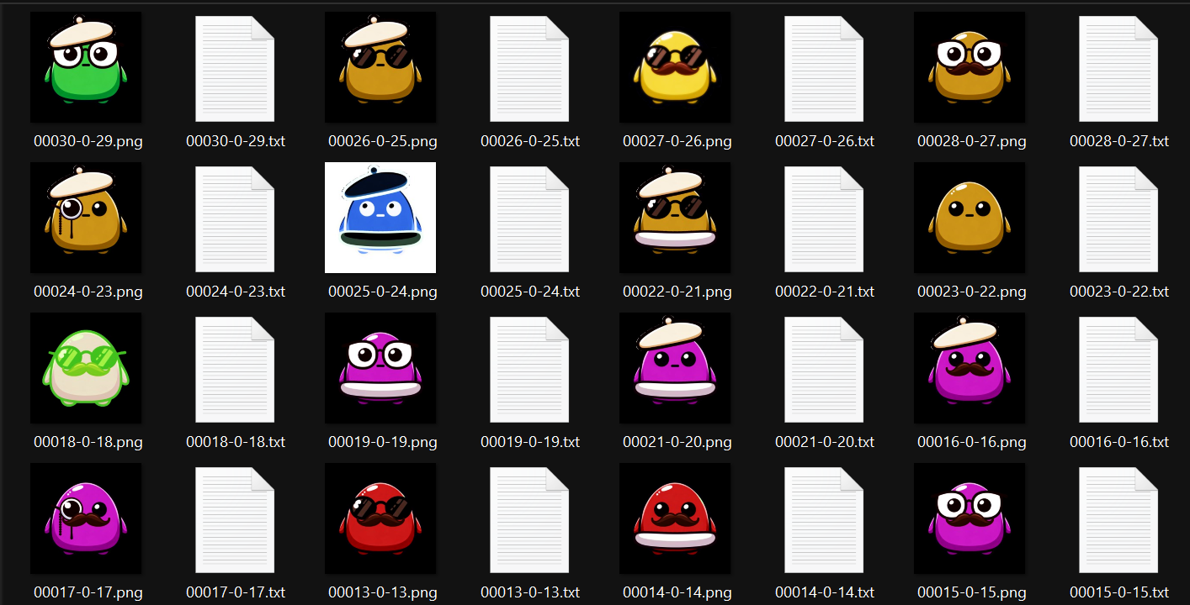
Preparação dos Dados
Modelo Blip
(Bootstrapped Language Image Pretraining)
Ajuste de Resolução das imagens

Slide 8

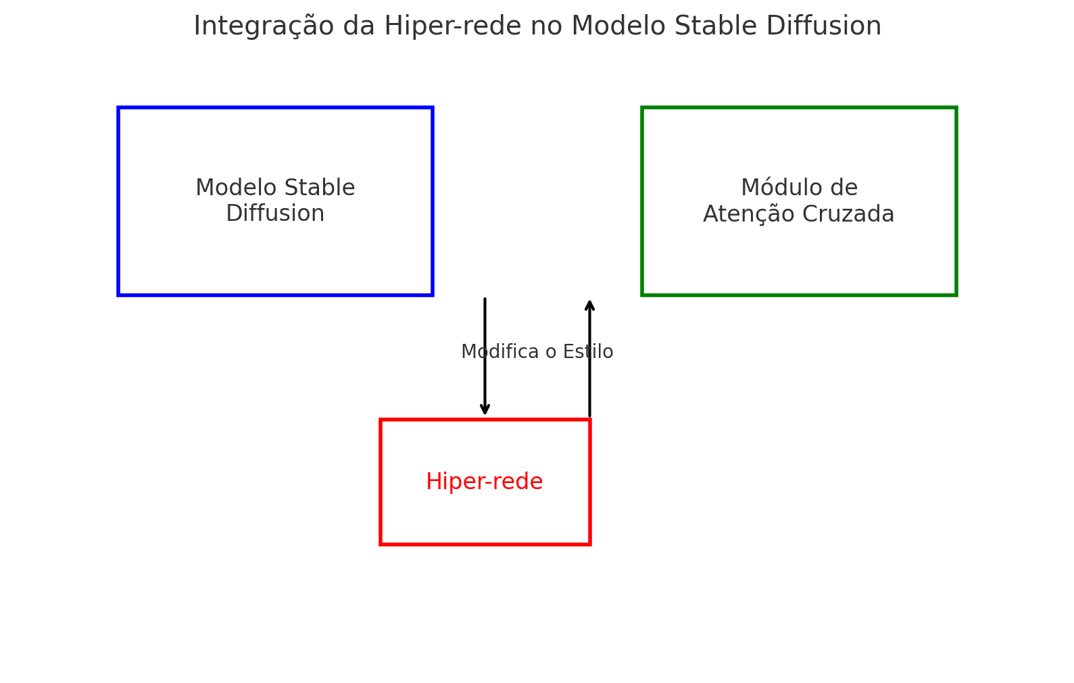
Treinamento do Modelo

Slide 9
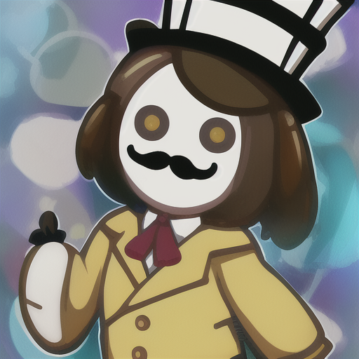
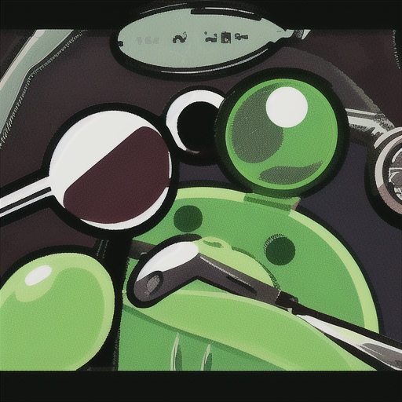


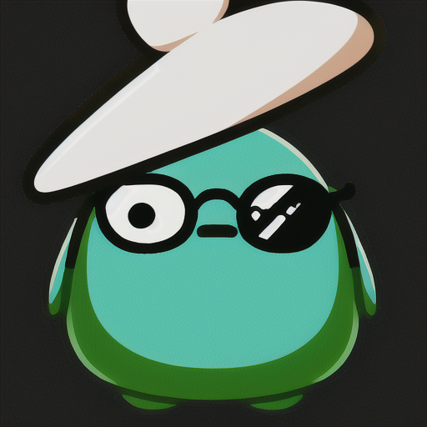

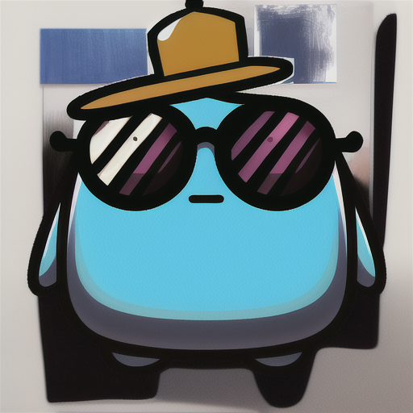

Steps (Passos) do Treinamento
100 200 300 500
700 1200 1500 1700

Slide 10
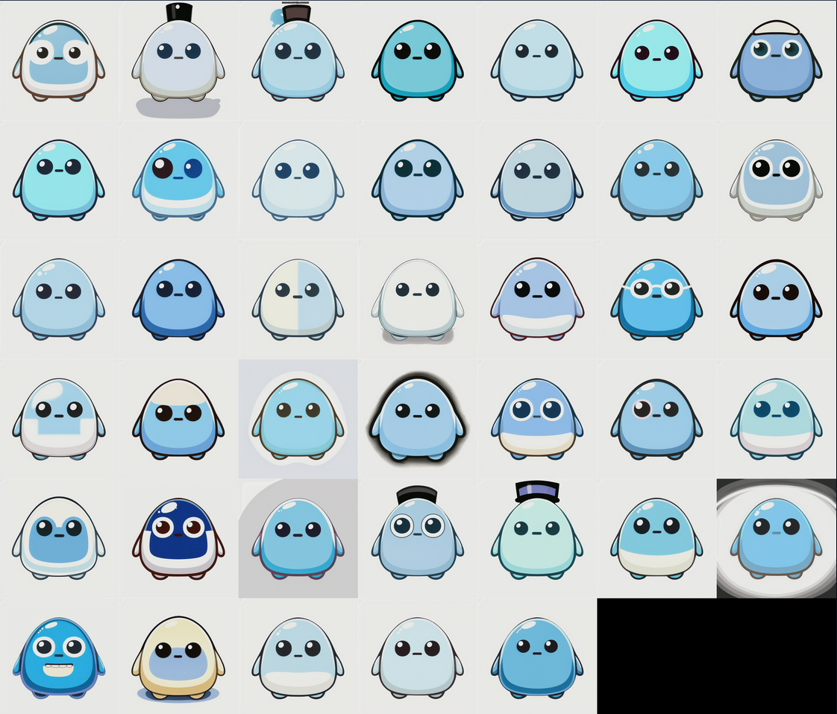
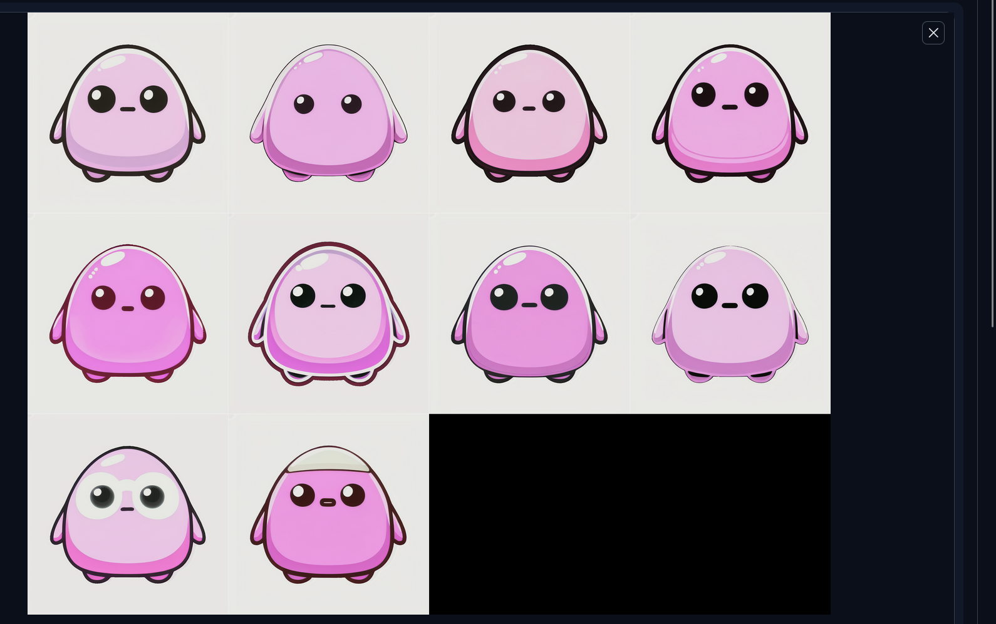
Avaliação dos Resultados

Slide 11

Avaliação dos Resultados
<hypernet:modelo_1:1>, yellow cartoon monster with sunglasses, white background

Slide 12

Avaliação dos Resultados
<hypernet:modelo_1:1>, white monster with sunglasses , white background

Slide 13
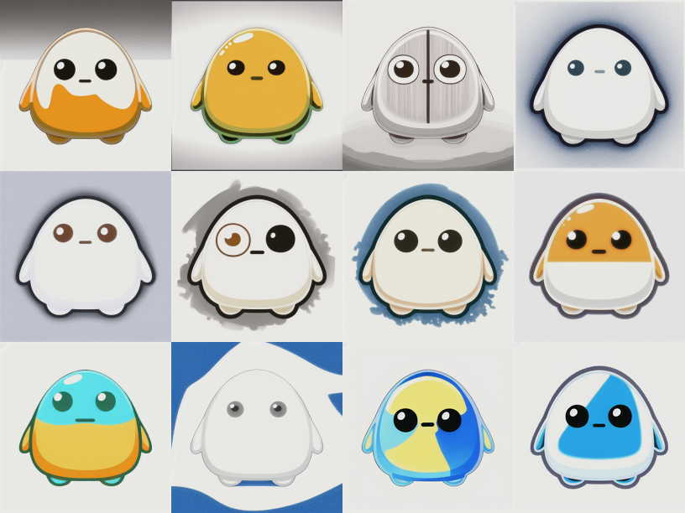
Avaliação dos Resultados

